Slide 1


STŘEDNÍ ŠKOLA STAVEBNÍ A TECHNICKÁ
Ústí nad Labem, Čelakovského 5, příspěvková organizace
Páteřní škola Ústeckého kraje
Around the house
VY_22_INOVACE_01_15
Projekt MŠMT | EU peníze středním školám
Název projektu školy | ICT do života školy
Registrační číslo projektu | CZ.1.07/1.5.00/34.0771
Šablona | II/2
Sada | 01
Anotace | Dům, nábytek, vybavení – slovní zásoba
Klíčová slova | Fireplace, fridge, wardrobe, mirror, furnished
Předmět | Anglický jazyk
Autor, spoluautor | Mgr. Daniela Popperová
Jazyk | Anglický
Druh učebního materiálu | Prezentace, výklad, pracovní list
Potřebné pomůcky | PC, dataprojektor
Druh interaktivity | Výklad pomocí prezentace, doplňování pracovního listu
Stupeň a typ vzdělávání | Střední škola
Cílová skupina | 1. ročník, žáci 15 – 16 let
Speciální vzdělávací potřeby | ne
Zdroje | Seznam viz poslední strana

Slide 2
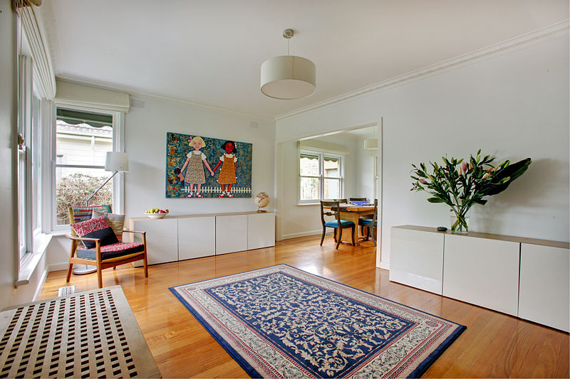
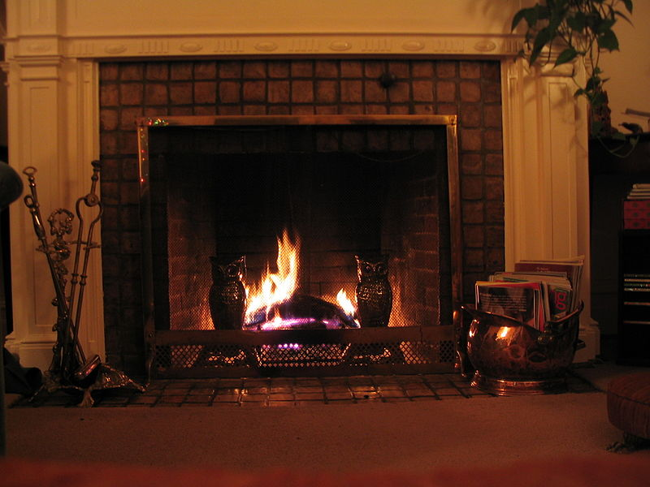
Around the home
STŘEDNÍ ŠKOLA STAVEBNÍ A TECHNICKÁ
Ústí nad Labem, Čelakovského 5, příspěvková organizace
Páteřní škola Ústeckého kraje
In the living room there are: sofa, armchair, coffee table, television, audio system, bookcase, fireplace, carpet

Slide 3
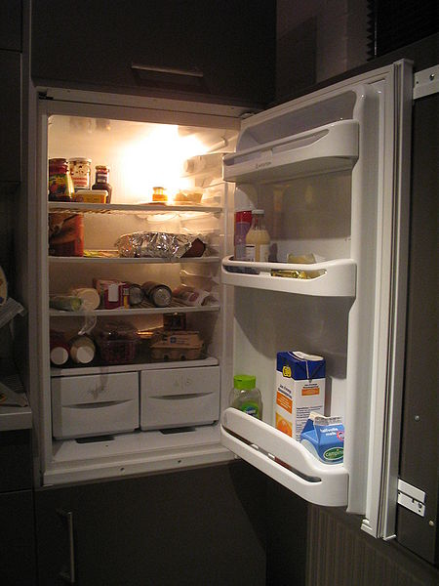
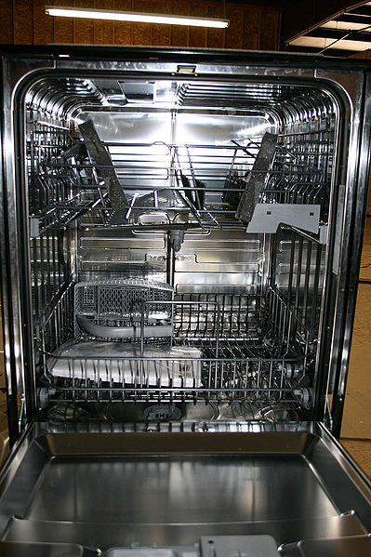
STŘEDNÍ ŠKOLA STAVEBNÍ A TECHNICKÁ
Ústí nad Labem, Čelakovského 5, příspěvková organizace
Páteřní škola Ústeckého kraje
In the kitchen there are: cupboards, fridge, freezer, microwave, sink, dishwasher, oven, cooker

Slide 4
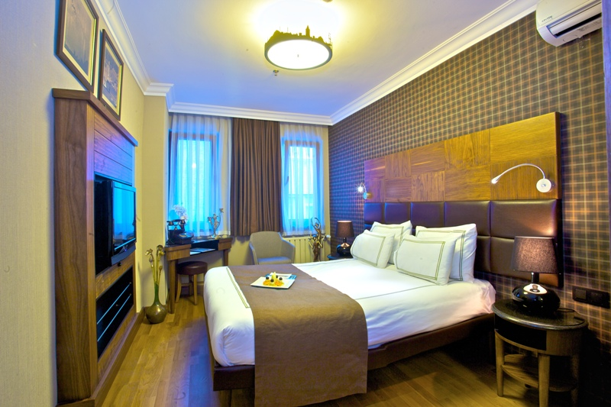
STŘEDNÍ ŠKOLA STAVEBNÍ A TECHNICKÁ
Ústí nad Labem, Čelakovského 5, příspěvková organizace
Páteřní škola Ústeckého kraje
In the bedroom there are: bed, chest of drawers, wardrobe, bedside table, lamp, pillow, blanket

Slide 5
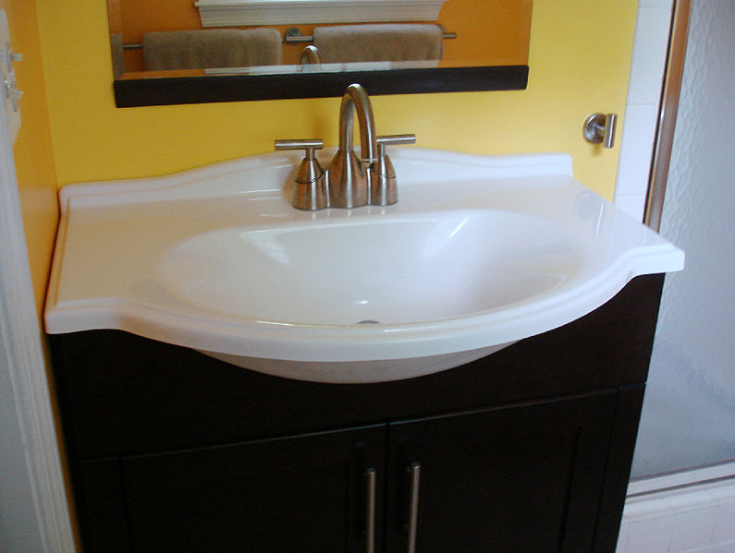
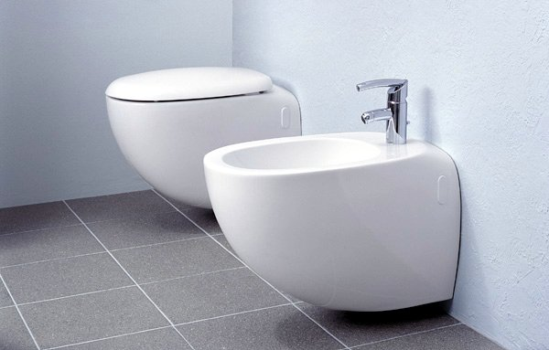
STŘEDNÍ ŠKOLA STAVEBNÍ A TECHNICKÁ
Ústí nad Labem, Čelakovského 5, příspěvková organizace
Páteřní škola Ústeckého kraje
In the bathroom there are: shower, bath, shower curtain, toilet, mirror, washbasin, towel, washing machine

Slide 6
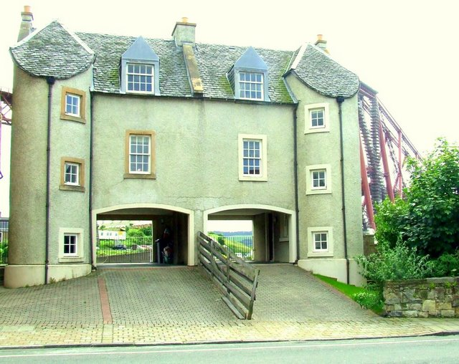
Condition and size
STŘEDNÍ ŠKOLA STAVEBNÍ A TECHNICKÁ
Ústí nad Labem, Čelakovského 5, příspěvková organizace
Páteřní škola Ústeckého kraje
Bright
Cosy
Modern
Recently renovated
Spacious
Tiny
Furnished
Unfurnished

Slide 7
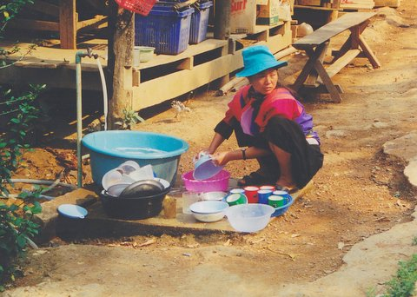
Housework
STŘEDNÍ ŠKOLA STAVEBNÍ A TECHNICKÁ
Ústí nad Labem, Čelakovského 5, příspěvková organizace
Páteřní škola Ústeckého kraje
Do the washing-up
Do some washing and ironing
Vacuum the floors
Do the cooking
Clean the bathroom
Clear up the mess
Put away your clothes
Empty the bins
Polish the furniture
Do the shopping

Slide 8
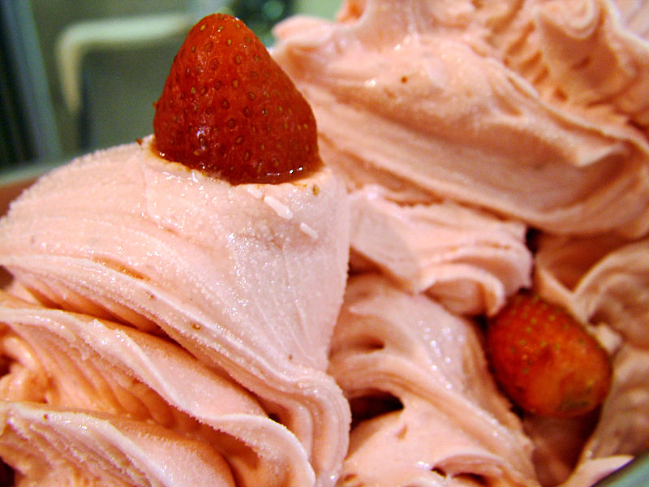
Exercises
STŘEDNÍ ŠKOLA STAVEBNÍ A TECHNICKÁ
Ústí nad Labem, Čelakovského 5, příspěvková organizace
Páteřní škola Ústeckého kraje
Write down five pieces of furniture or equipment that are in your kitchen, bathroom, living room and bedroom.
You are in the kitchen. Where would you put:
Biscuits and a packet of rice
Dirty dishes
Ice-cream
Milk

Slide 9
Questions
STŘEDNÍ ŠKOLA STAVEBNÍ A TECHNICKÁ
Ústí nad Labem, Čelakovského 5, příspěvková organizace
Páteřní škola Ústeckého kraje
What kind of housework do you do?
Can you describe your room?
Do you share it with somebody?
Have you got fireplace in your living room?
Is the toilet next to the bath/shower?
Have you got an alarm clock?
What´s your favourite room? Why?

Slide 10
Sources:
STŘEDNÍ ŠKOLA STAVEBNÍ A TECHNICKÁ
Ústí nad Labem, Čelakovského 5, příspěvková organizace
Páteřní škola Ústeckého kraje
[cit. 2013-03-12]. Dostupný pod licencí Creative Commons na WWW.
http://commons.wikimedia.org/wiki/File:Living_Room.jpg
[cit. 2013-03-12]. Dostupný pod licencí Creative Commons na WWW.
http://commons.wikimedia.org/wiki/File:The_fireplace-RS.jpg
[cit. 2013-03-12]. Dostupný pod licencí Creative Commons na WWW.
http://commons.wikimedia.org/wiki/File:View_of_dishwasher_inside.jpg
[cit. 2013-03-12]. Dostupný pod licencí Creative Commons na WWW.
http://commons.wikimedia.org/wiki/File:Koelkast_open.jpg
[cit. 2013-03-12]. Dostupný pod licencí Creative Commons na WWW.
http://commons.wikimedia.org/wiki/File:DELUXE_DOUBLE_ROOM.jpg
[cit. 2013-03-12]. Dostupný pod licencí Creative Commons na WWW.
http://commons.wikimedia.org/wiki/File:Vanity_sink.jpg
[cit. 2013-03-12]. Dostupný pod licencí Creative Commons na WWW.
http://commons.wikimedia.org/wiki/File:Bidet_Ego_Kolo.jpg

Slide 11
STŘEDNÍ ŠKOLA STAVEBNÍ A TECHNICKÁ
Ústí nad Labem, Čelakovského 5, příspěvková organizace
Páteřní škola Ústeckého kraje
[cit. 2013-03-12]. Dostupný pod licencí Creative Commons na WWW.
http://commons.wikimedia.org/wiki/File:Modern_Houses_-_geograph.org.uk_-_1478762.jpg
[cit. 2013-03-12]. Dostupný pod licencí Creative Commons na WWW.
http://commons.wikimedia.org/wiki/File:Woman_who_does_the_dishes_in_Thailand.jpg
[cit. 2013-03-12]. Dostupný pod licencí Creative Commons na WWW.
http://commons.wikimedia.org/wiki/File:Strawberry_Ice_Cream_with_Strawberries_01.jpg

